Slide 1

SCIENCE EDUCATION
Πανεπιστημιο δυτικησ μακεδονιαΣ – ΠΔΜ
Διδακτικά-Μαθησιακά Περιβάλλοντα στις Φυσικές Επιστήμες, το Περιβάλλον και
την Τεχνολογία: Σχεδιασμός, Ανάπτυξη, Εφαρμογή, Αξιολόγηση
Λεωνίδας Μάνου
lmanou1@gmail.com

Slide 2
Διδακτικές Μαθησιακές Ακολουθίες
Teaching-Learning Sequences (TLS)

Slide 3
TLS
medium-scale curriculum
topic-oriented in areas: optic, heat, energy, fluids, nanotechnology…
δοκιμάζονται, βελτιώνονται, εκλεπτύνονται,
προκύπτουν μέσα από τους επαναλαμβανόμενους κύκλους σχεδιασμού, αξιολόγησης και εφαρμογής
δοκιμασμένες λύσεις: είναι δυνατόν να εφαρμοστούν σε άλλες ανάλογες καταστάσεις
δυνατότητα θεμελιωμένη πάνω στη θεωρητική ανάλυση που αναπτύσσεται από τους ερευνητές κάθε ΔΜΑ πριν - κατά και μετά τη διεξαγωγή της ΔΜΑ

Slide 4
Teaching – Learning Sequences
I. Design - Σχεδιασμός
II. Development - Ανάπτυξη
III. Implementation -Εφαρμογή
IV. Evaluation - Αξιολόγηση
V. Redesign - Επανασχεδιασμός

Slide 5
Teaching – Learning Sequences
I. Design - Σχεδιασμός
II. Development - Ανάπτυξη
III. Implementation -Εφαρμογή
IV. Evaluation - Αξιολόγηση
V. Redesign - Επανασχεδιασμός

Slide 6
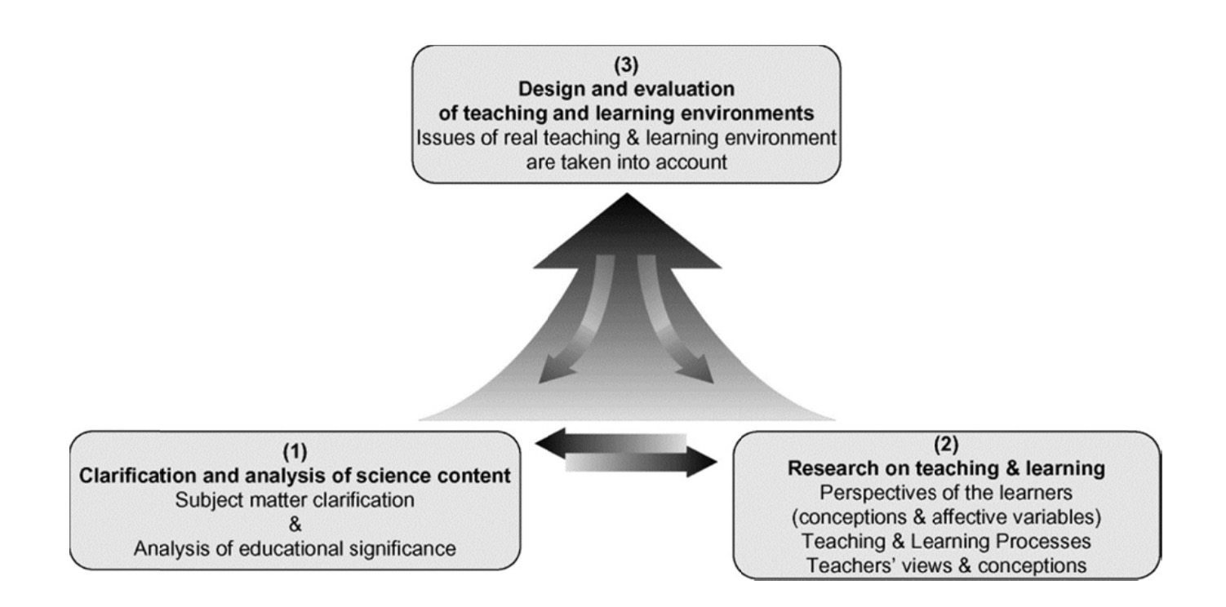
Μοντέλο Διδακτικής Αναδόμησης
(3)
Σχεδιασμός και αξιολόγηση περιβαλλόντων διδασκαλίας και μάθησης
Λαμβάνονται υπόψη θέματα πραγματικών περιβαλλόντων διδασκαλίας και μάθησης
(1)
Διασάφηση και ανάλυση του επιστημονικού περιεχομένου
Διασάφηση του περιεχομένου
&
Ανάλυση της εκπαιδευτικής αξίας
(2)
Έρευνα για τη διδασκαλία & μάθηση
Αντιλήψεις των μαθητών
Διαδικασίες διδασκαλίας και μάθησης
Απόψεις και αντιλήψεις εκπαιδευτικών
(Duit 2007, Duit κ.ά. 2012, Stavrou & Duit 2014)
Notes:
Ο σχεδιασμός των ΔΜΑ βιάστηκε γνωστό Μοντέλο της Διδακτικής Αναδόμησης

Slide 7
Σχεδιασμός & Ανάπτυξη ΔΜA
Περιβάλλον μάθησης
Διδακτικός Μετασχη-ματισμός του περιεχο-μένου
Ιδέες και τα προβλήματα κατανόησης των μαθητών
2
Δηλωτική
Γνώση
1
?
3

Slide 8
Η περίπτωση του περιεχομένου της Νανοεπιστήμης - Νανοτεχνολογίας

Slide 9
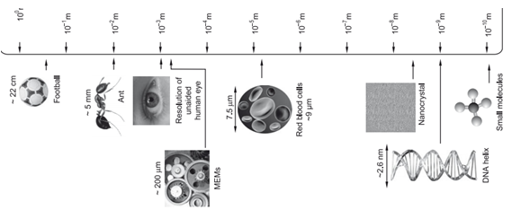
Τι είναι η Νανοεπιστήμη-Νανοτεχνολογία (Ν-ΕΤ);
Έρευνα στο εύρος 1-100nm περίπου
Διεπιστημονικό πεδίο έρευνας
Καινοτόμες
Εφαρμογές
Ανάπτυξη υλικών με νέες ιδιότητες
(Kumar & Koumbhat, 2016; Murty et al. 2013)

Slide 10
Σχεδιασμός & Ανάπτυξη ΔΜA
Περιβάλλον μάθησης
Διδακτικός Μετασχη-ματισμός του περιεχο-μένου
Ιδέες και τα προβλήματα κατανόησης των μαθητών
2
Δηλωτική
Γνώση
1
?
3

Slide 11
Η περίπτωση του περιεχομένου της Νανοεπιστήμης - Νανοτεχνολογίας
Διδακτικός Μετασχηματισμός

Slide 12
ΑΡΧΗ ΔΙΔΑΚΤΙΚΟΥ ΜΕΤΑΣΧΗΜΑΤΙΣΜΟΥ
ΠΟΙΕΣ ΕΙΝΑΙ ΟΙ ΒΑΣΙΚΕΣ ΕΝΝΟΙΕΣ ΠΟΥ ΣΥΓΚΡΟΤΟΥΝ ΤΟΝ ΠΥΡΗΝΑ ΤΟΥ ΠΕΡΙΕΧΟΜΕΝΟΥ ΤΗΣ ΝΑΝΟΤΕΧΝΟΛΟΓΙΑΣ- ΝΑΝΟΕΠΙΣΤΗΜΗΣ;

Slide 13
Βιβλιογραφική Επισκόπηση
Δείγμα/Συμμετέχοντες? Σκοπός?
● Περιοδικά ● Βιβλία ● Εκθέσεις Οργανισμών ……. | ● Mηχανές αναζήτησης google scholar ● Ηλεκτρονικές βάσεις δεδομένων (π.χ. ERIC, Scopus, Heal-link)
Λέξεις κλειδιά
nanoscience/nanotechnology/nanoscale science-technology σε συνδυασμό με τις λέξεις overview / introduction/ principles/textbook/concepts, nanoeducation,… κτλ
Κριτήρια
Εισαγωγική Προσέγγιση της Ν-ΕΤ √ Εξειδικευμένα βιβλία (π.χ. Ν-ΕΤ και Τηλεπικοινωνίες) Χ

Slide 14

Αποτελέσματα Βιβλιογραφικής Επισκόπησης
Το πιο ολοκληρωμένο διαθέσιμο έγγραφο που προσδιορίζει τις έννοιες με αντίστοιχους μαθησιακούς στόχους και επεξηγηματικά φαινόμενα που είναι κατάλληλα για τη β/θμια εκπαίδευση
√
71 άρθρα
35 διαφορετικά περιοδικά
6 βιβλία
√
Εντοπίστηκε
ως αναφορά
σε 25 πηγές
(Bryan et al., 2015, σ.5)

Slide 15
1^{ο} Επίπεδο ΔΜΠ: Ποιος είναι ο πυρήνας του ΠΧ?
Μεγάλες Ιδέες
Μέγεθος
&
Κλίμακα
Όργανα
& Οργανολογία
Επιστήμη-Τεχνολογία-Κοινωνία
Αυτό-οργάνω-ση
Δομή της Ύλης
Μοντέλα
& Προσομοι-ώσεις
Κβαντικά Φαινόμενα
Ιδιότητες που εξαρτώνται από το μέγεθος
Δυνάμεις
&
Αλληλεπι-δράσεις
Manou et al. 2018

Slide 16
Διδακτικός Μετασχηματισμός του Περιεχομένου
Επίπεδο 1: Διδακτικός Μετασχηματισμός του περιεχομένου – Επιλογή των εννοιών
Επίπεδο 2: Διδακτικός Μετασχηματισμός του περιεχομένου των επιλεγόμενων εννοιών
(Μάνου 2020)

Slide 17
Μοντέλο Διδακτικής Αναδόμησης
(3)
Σχεδιασμός και αξιολόγηση περιβαλλόντων διδασκαλίας και μάθησης
Λαμβάνονται υπόψη θέματα πραγματικών περιβαλλόντων διδασκαλίας και μάθησης
(1)
Διασάφηση και ανάλυση του επιστημονικού περιεχομένου
Διασάφηση του περιεχομένου
&
Ανάλυση της εκπαιδευτικής αξίας
(2)
Έρευνα για τη διδασκαλία & μάθηση
Αντιλήψεις των μαθητών
Διαδικασίες διδασκαλίας και μάθησης
Απόψεις και αντιλήψεις εκπαιδευτικών
(Duit 2007, Duit κ.ά. 2012, Stavrou & Duit 2014)
Notes:
Ο σχεδιασμός των ΔΜΑ βιάστηκε γνωστό Μοντέλο της Διδακτικής Αναδόμησης

Slide 18
ΕΡΓΑΣΙΑ
(Α) Μελετήστε, ανά δύο, μέσα από το αρχείο με τίτλο Μεγάλες Ιδέες, το περιεχόμενο των εννοιών
Μέγεθος και Κλίμακα
Ιδιότητες που εξαρτώνται από το Μέγεθος
Όργανα και Οργανολογία
Μοντέλα και Προσομοιώσεις
Επιστήμη-Τεχνολογία-Κοινωνία
Β) Ετοιμάστε μία παρουσίαση (1 – 2 διαφάνειες), ώστε να παρουσιάσετε τις βασικές πτυχές του περιεχομένου της κάθε έννοιας, αλλά και τη σημασία του περιεχομένου της κάθε έννοιας

Slide 19
Μέγεθος και Κλίμακα
Προαπαιτούμενη έννοια για την κατανόηση του περιεχομένου των άλλων εννοιών
Κατηγοριοποιητική αντίληψη
Ο κορονοϊός ανήκει στη νανοκλίμακα, το βακτήριο ανήκει στην μικροκλίμακα
Σχεσιακή αντίληψη
Άτομο <ιός <βακτήριο <μυρμήγκι
Αναλογική ποιοτική αντίληψη
Όσο μικρότερη είναι η τρίχα από τον άνθρωπο, τόσο μικρότερος είναι ο ιός από την τρίχα
Αναλογική Ποσοτική Αντίληψη
Το μήκος του μυρμηγκιού είναι 1000 μικρότερο από το ύψος του ανθρώπου όσες φορές είναι μικρότερο το πλάτος της έλικας του DNA από το μέγεθος του βακτηρίου
Ποσοτική Απόλυτη Αντίληψη
Η διάμετρος του DNA είναι περίπου 2nm
(Magana et al. 2012)

Slide 20
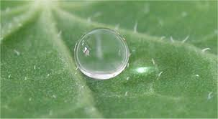
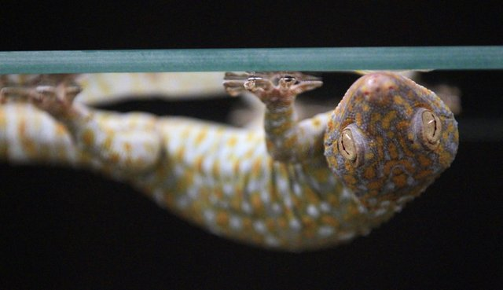
Ιδιότητες που εξαρτώνται από το μέγεθος
Οι περισσότεροι ορισμοί σχετικοί με τη Ν-ΕΤ
τονίζουν τις ιδιότητες των υλικών στη νανοκλίμακα
Φαινόμενα Κλίμακας
Ιδιότητες (σημεία βρασμού, δραστικότητα)
Ιδιότητες των φυσικών οργανισμών
(Kumar & Koumbhat, 2016; McKittrick & Rohwer, 2014; Shong et al., 2010)

Slide 21
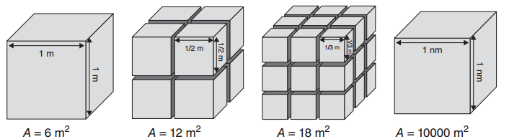
Ιδιότητες που εξαρτώνται από το μέγεθος
Τι συμβαίνει στο πηλίκο επιφάνεια/όγκος?
Φαινόμενα Κλίμακας
Δραματική αύξηση του Α/V
(Kumar & Koumbhat, 2016; McKittrick & Rohwer, 2014; Shong et al., 2010)

Slide 22
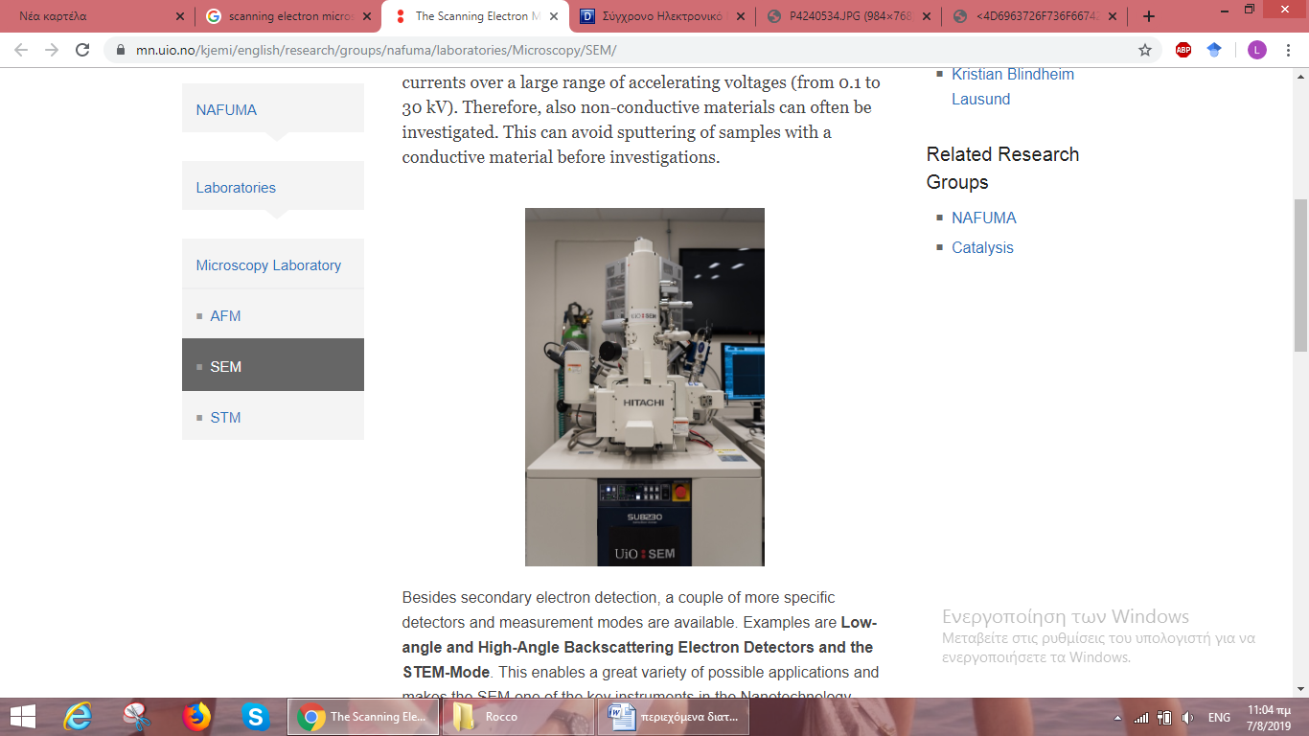
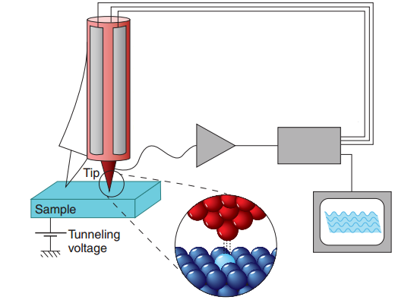
Όργανα και Οργανολογία
● Η κατανόηση της έννοιας Όργανα και Οργανολογία μπορεί να βοηθήσει στην κατανόηση της έννοιας Μέγεθος και Κλίμακα.
● Η πρόοδος στα όργανα συνετέλεσε στην πρόοδο του πεδίου της Ν-ΕΤ.
Ηλεκτρονικά Μικροσκόπια
Μικροσκόπια Ακίδας - Σήραγγας
(Kumar & Kumbhat, 2016; Shong et al., 2010)

Slide 23
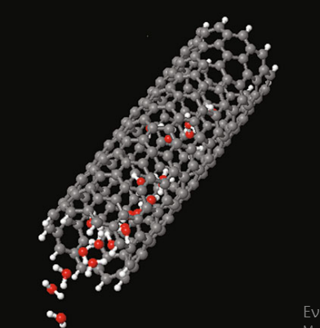
Μοντέλα και Προσομοιώσεις
Μοντέλα και προσομοιώσεις
● Εργαλεία πρόσβασης για τα αντικείμενα της νανοκλίμακας, τα οποία είναι μακριά από την αισθητηριακή αντίληψη, οι αλληλεπιδράσεις τους χαρακτηρίζεται από πολυπλοκότητα, από πιθανούς κινδύνους που μπορούν να προκαλέσουν στον άνθρωπο ή από χαμηλούς-υψηλούς ρυθμούς, ή από υψηλά κόστη πρώτων υλών
Υπολογιστική προσομοίωση ροής μορίων
νερού μέσα στο εσωτερικό ενός
νανοσωλήνα άνθρακα
(Xie & Pallant 2011; Lundstrom, Cummings, & Alam, 2011; Wansom et al., 2009)

Slide 24
Επιστήμη-Τεχνολογία-Κοινωνία
Περιβάλλον
Νανοσωματίδια σιδήρου
έκρηξη νέων ανακαλύψεων και ιδεών σε διάφορους τομείς της βιομηχανίας
Υφάσματα
Νανοσωματίδια TiO₂
Τρόφιμα
Νανοάργυλος
Ρίσκα
Οφέλη
Ενέργεια
Νανοσωλήνες άνθρακα
Υγεία
Νανοσωματίδια στα εμβόλια κατά του Covid
Καλλυντικά
Νανοσωματίδια TiO₂
(Kumar & Kumbhat, 2016; Ozel & Ozel, 2008)
Notes:
Και μιας και η Ν-ΕΤ σχετίζεται με τη μελέτη των ιδιοτήτων των υλικών στη νανοκλίμακα και επειδή όλοι οι βιομηχανικοί τομείς βασίζονται στα υλικά, αναμένεται όλες οι βιομηχανίες, π.χ. μεταφορές, επικοινωνίες, υγεία κτλ να επηρεαστούν από την πρόοδο της Ν-ΕΤ. Αυτή η δυναμική φέρνει στην επιφάνεια το όραμα μίας νέας βιομηχανικής επανάστασης, ενώ έχει προσδώσει στη Νανοτεχνολογία τον χαρακτηρισμό όπως ανατρεπτική τεχνολογία (disruptive technology) και τεχνολογία γενικής εφαρμογής (enabling technology). Ανατρεπτική γιατί περιλαμβάνει τεχνολογίες οι οποίες μπορούν να αντικαταστήσουν παλαιότερες και να επιτρέψουν να κυριαρχήσουν νέες διαδικασίες και σύγχρονα προϊόντα με βελτιωμένες επιδόσεις σε σχέση με αυτά που κυκλοφορούσαν μέχρι σήμερα. Τεχνολογία γενικής εφαρμογής επειδή η Νανοτεχνολογία μπορεί να επηρεάσει όλα τα πεδία της βιομηχανικής δραστηριότητας διαδραματίζοντας σημαντικό ρόλο στην περαιτέρω πρόοδο του εκάστοτε βιομηχανικού κλάδου

Slide 25
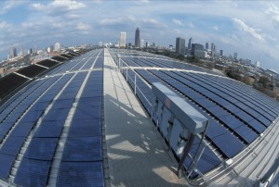
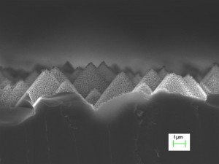
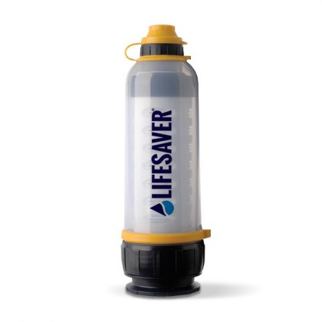
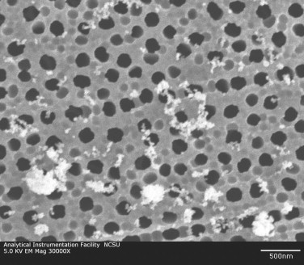
Επιστήμη-Τεχνολογία-Κοινωνία
Η χρησιμοποίηση εφαρμογών της Ν-ΕΤ («Επιστήμη-Τεχνολογία-Κοινωνία») συνεισφέρει στην γεφύρωση του χάσματος μεταξύ μακρόκοσμου και νανόκοσμου.

Slide 26
Δομή της Ύλης – Δυνάμεις και Αλληλεπιδράσεις- Κβαντικά Φαινόμενα
Σημαντικές έννοιες για την κατανόηση των μηχανισμών που διέπουν τα φαινόμενα της νανοκλίμακας
Δομή της ύλης
Δυνάμεις & Αλληλεπιδράσεις
Κβαντικά Φαινόμενα
Δυνάμεις μεταξύ των δομών της νανοκλίμακας
(είδη, ισχύς, κτλ)
Κυματοσωματο-σωματιδιακός δυισμός της ύλης
Κβάντωση ενεργειακών καταστάσεων
Περιγραφή των δομών της νανοκλίμακας (είδος και διάταξη των ατόμων)

Slide 27

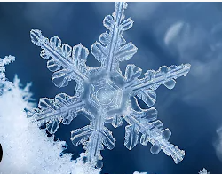
Αυτο-οργάνωση
● Η δυνατότητα σύνθεσης της νανοκλίμακας εμφανίζεται ως μία από τις μεγαλύτερες υποσχέσεις της Ν-ΕΤ
Αυτό-οργάνωση
Εφαρμογή της διαδικασίας της
αυτό-οργάνωσης στη φύση
(Kumar & Koumbhat, 2016)

Slide 28
1^{ο} Επίπεδο ΔΜΠ Δηλωτικής Γνώσης: Συμπεράσματα
Η έννοια Μέγεθος και Κλίμακα είναι πολύ σημαντική για την κατανόηση των εννοιών του περιεχομένου της Ν-ΕΤ.
Η αλλαγή των ιδιοτήτων των υλικών όπως αυτή περιλαμβάνεται στην έννοια «Ιδιότητες που εξαρτώνται από το μέγεθος» θεωρείται το θεμέλιο της Ν-ΕΤ.
Η έννοια «Όργανα και Οργανολογία» μπορεί να βοηθήσει για την ανάπτυξη κατανόησης της έννοιας «Μέγεθος και Κλίμακα»
Τα «μοντέλα και οι προσομοιώσεις» καθιστούν προσεγγίσιμα τα πολύπλοκα και εκτός της αισθητηριακής αντίληψης φαινόμενα της νανοκλίμακας.
Η χρησιμοποίηση εφαρμογών της Ν-ΕΤ («Επιστήμη-Τεχνολογία-Κοινωνία») συνεισφέρει στην γεφύρωση του χάσματος μεταξύ μακρόκοσμου και νανόκοσμου.

Slide 29
1^{ο} Επίπεδο ΔΜΠ
Μεγάλες Ιδέες
Μέγεθος
&
Κλίμακα
Όργανα
& Οργανολογία
Επιστήμη-Τεχνολογία-Κοινωνία
Αυτό-οργάνω-ση
Δομή της Ύλης
Μοντέλα
& Προσομοι-ώσεις
Κβαντικά Φαινόμενα
Ιδιότητες που εξαρτώνται από το μέγεθος
Δυνάμεις
&
Αλληλεπι-δράσεις
Manou et al. 2018

Slide 30
Σκοπός της εφαρμογής της ΔΜΣ
Να γνωρίσουν οι εκπαιδευτικοί ότι η νανοκλίμακα περιλαμβάνει αντικείμενα τα οποία μπορούν να καθορίσουν τη συμπεριφορά των αντικειμένων μακρόκοσμου, καθώς και να ερμηνεύουν σε ένα βαθμό το
πώς αυτό συμβαίνει

Slide 31
1^{ο} Επίπεδο ΔΜΠ
Μεγάλες Ιδέες
Μέγεθος
&
Κλίμακα
Όργανα
& Οργανολογία
Επιστήμη-Τεχνολογία-Κοινωνία
Αυτό-οργάνω-ση
Δομή της Ύλης
Μοντέλα
& Προσομοι-ώσεις
Κβαντικά Φαινόμενα
Ιδιότητες που εξαρτώνται από το μέγεθος
Δυνάμεις
&
Αλληλεπι-δράσεις
Επίπεδο 1: Διδακτικός Μετασχηματισμός του περιεχομένου – Επιλογή των εννοιών
Επίπεδο 2: Διδακτικός Μετασχηματισμός του περιεχομένου των επιλεγόμενων εννοιών
Manou et al. 2018

Slide 32
Μοντέλο Διδακτικής Αναδόμησης
(3)
Σχεδιασμός και αξιολόγηση περιβαλλόντων διδασκαλίας και μάθησης
Λαμβάνονται υπόψη θέματα πραγματικών περιβαλλόντων διδασκαλίας και μάθησης
(1)
Διασάφηση και ανάλυση του επιστημονικού περιεχομένου
Διασάφηση του περιεχομένου
&
Ανάλυση της εκπαιδευτικής αξίας
(2)
Έρευνα για τη διδασκαλία & μάθηση
Αντιλήψεις των μαθητών
Διαδικασίες διδασκαλίας και μάθησης
Απόψεις και αντιλήψεις εκπαιδευτικών
(Duit 2007, Duit κ.ά. 2012, Stavrou & Duit 2014)
Notes:
Ο σχεδιασμός των ΔΜΑ βιάστηκε γνωστό Μοντέλο της Διδακτικής Αναδόμησης

Slide 33
2^{ο} Επίπεδο ΔΜΠ: Μέγεθος και Κλίμακα
Κατηγοριοποιητική αντίληψη
Ο ιός ανήκει στη νανοκλίμακα, το βακτήριο ανήκει στην μικροκλίμακα
Σχεσιακή αντίληψη
Άτομο <ιός <βακτήριο <μυρμήγκι
Αναλογική ποιοτική αντίληψη
Όσο μικρότερη είναι η τρίχα από τον άνθρωπο, τόσο μικρότερος είναι ο ιός από την τρίχα
Αναλογική Ποσοτική Αντίληψη
Το μήκος του μυρμηγκιού είναι 1000 μικρότερο από το ύψος του ανθρώπου όσες φορές είναι μικρότερο το πλάτος της έλικας του DNA από το μέγεθος του βακτηρίου
Ποσοτική Απόλυτη Αντίληψη
Η διάμετρος του DNA είναι περίπου 2nm

Slide 34
Ιδέες για το «Μέγεθος και Κλίμακα»
Κατηγοριοποιητική αντίληψη
Σχεσιακή αντίληψη
Αναλογική ποιοτική αντίληψη
Αναλογική Ποσοτική Αντίληψη
Ποσοτική Απόλυτη Αντίληψη
● Οι κατηγοριοποιήσεις είναι στοιχειώδεις, π.χ. ορατό-αόρατο, μικρό, μεσαίο, μεγάλο.
● Όλα τα αόρατα αντικείμενα έχουν το ίδιο μέγεθος
● Δυσκολία στη σειροθέτηση αόρατων αντικειμένων
Π.χ Το άτομο δεν θεωρείται το μικρότερο αντικείμενο
Δυσκολία διατύπωσης αναλογικού συλλογισμού
Δυσκολία στην απόδοση του απόλυτου μεγέθους αντικειμένων με μέγεθος από το χιλιοστό και κάτω
(Magana et al., 2012; Tretter et al., 2006)

Slide 35
2^{ο} Επίπεδο ΔΜΠ: Μέγεθος και Κλίμακα
άνθρωπος
Ποιες όψεις του περιεχομένου της έννοιας Μέγεθος και Κλίμακα αναγνωρίζετε;
μυρμήγκι
Κατηγοριοποιητική αντίληψη
Σχεσιακή αντίληψη
Αναλογική ποιοτική αντίληψη
Αναλογική Ποσοτική Αντίληψη
Ποσοτική Απόλυτη Αντίληψη
τρίχα
Ερυθρό αιμοσφαίριο
Χ
βακτήριο
Χ
ιός

Slide 36
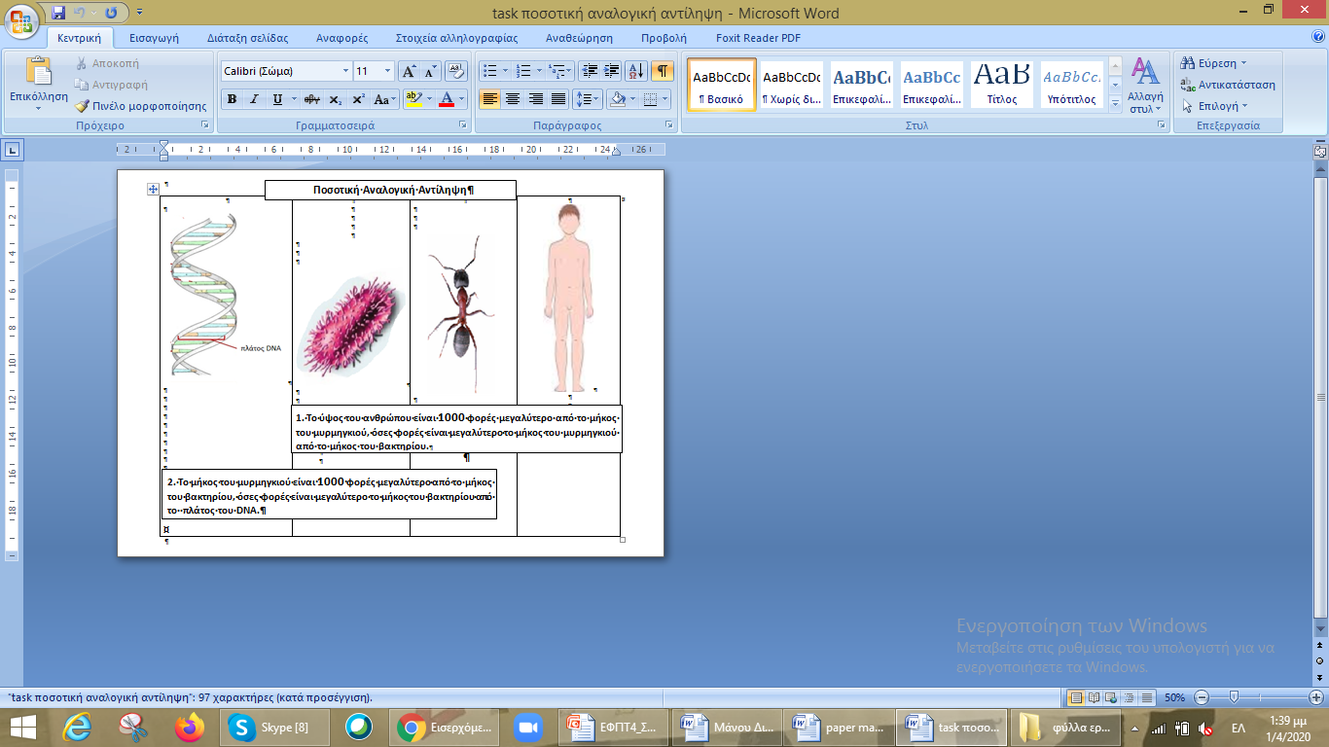
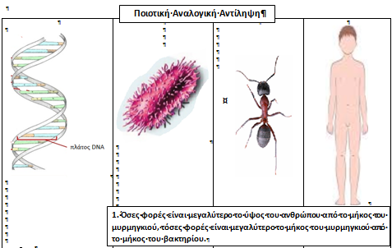
2^{ο} Επίπεδο ΔΜΠ: Μέγεθος και Κλίμακα

Slide 37
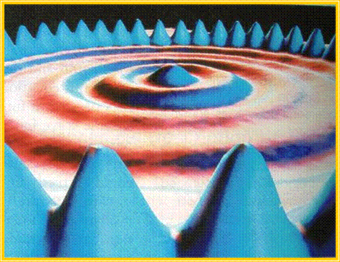
Ιδέες και δυσκολίες κατανόησης για τα «Όργανα και την Οργανολογία»
(α) ποια αντικείμενα μπορεί να απεικονίσει το κάθε όργανο, (γ) τις εικόνες των μικροσκοπίων.
(β) δυσκολίες κατανόησης για τις αρχές λειτουργίας των οργάνων που χειρίζονται οι επιστήμονες στη νανοκλίμακα
(γ) δυσκολίες να ερμηνευτούν οι εικόνες των μικροσκοπίων των μικροσκοπίων ακίδας
(Magana et al., 2012; Stevens et al., 2009;
Spencer, Perry, Angelotti, Graham, & Conner, 2005)

Slide 38
Μοντέλο Διδακτικής Αναδόμησης
(3)
Σχεδιασμός και αξιολόγηση περιβαλλόντων διδασκαλίας και μάθησης
Λαμβάνονται υπόψη θέματα πραγματικών περιβαλλόντων διδασκαλίας και μάθησης
(1)
Διασάφηση και ανάλυση του επιστημονικού περιεχομένου
Διασάφηση του περιεχομένου
&
Ανάλυση της εκπαιδευτικής αξίας
(2)
Έρευνα για τη διδασκαλία & μάθηση
Αντιλήψεις των μαθητών
Διαδικασίες διδασκαλίας και μάθησης
Απόψεις και αντιλήψεις εκπαιδευτικών
(Duit 2007, Duit κ.ά. 2012, Stavrou & Duit 2014)
Notes:
Ο σχεδιασμός των ΔΜΑ βιάστηκε γνωστό Μοντέλο της Διδακτικής Αναδόμησης

Slide 39
2^{ο} Επίπεδο ΔΜΠ: Όργανα και Οργανολογία
Επιστημονικό
Περιεχόμενο
Μετασχηματισμένο
Περιεχόμενο
Μάτι, Οπτικό, Ηλεκτρονικό μικροσκόπιο
Βασική περιγραφή των μερών των οπτικών και ηλεκτρονικών μικροσκοπίων
Κριτήριο: Εξυπηρέτηση της Κατανόησης της έννοιας «Μέγεθος και Κλίμακα»
Notes:
Η διδασκαλία και μάθηση της Ν-ΕΤ θεωρείται δύσκολη γιατί είναι οι σχετικές έννοιες και τα φαινόμενα είναι μακριά από την αισθητηριακή αντίληψη

Slide 40
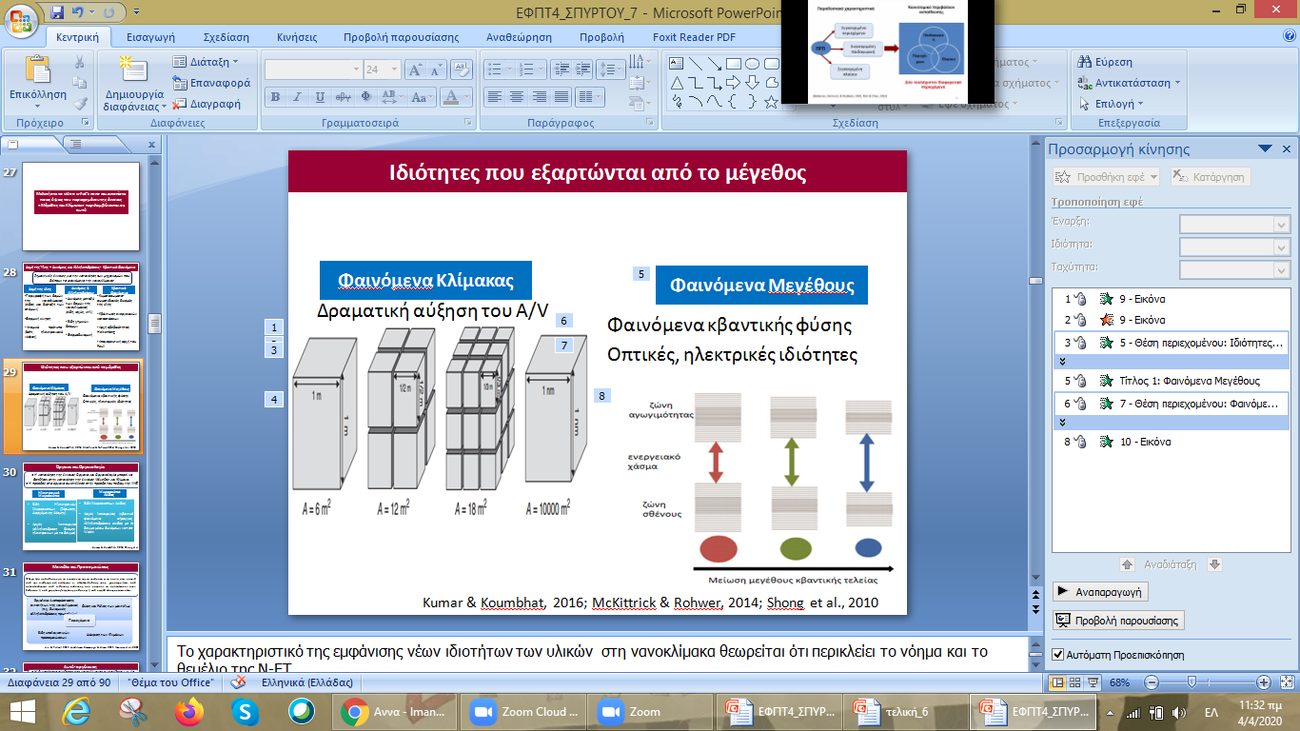
Ιδέες και δυσκολίες κατανόησης σχετικά με τις « Ιδιότητες που εξαρτώνται από το μέγεθος»
(A) Κυρίαρχη ιδέα: Οι ιδιότητες των υλικών δεν αλλάζουν
(Β) Μαθητές και εκπαιδευτικοί δεν συναντούν δυσκολίες στον μαθηματικό υπολογισμό του Α/V
(Γ) Δυσκολίες σύνδεσης του A/V με τις ιδιότητες
(Δ) Απουσία βιβλιογραφικών δεδομένων για το πώς θα αυξηθεί η κατανόηση του A/V
(Stavrou, 2014, Swarat et al., 2009)

Slide 41
Ιδέες και δυσκολίες κατανόησης για την «Επιστήμη-Τεχνολογία-Κοινωνία»
(α) Σημαντικός αριθμός μαθητών δεν γνωρίζει ότι οι εφαρμογές της Ν-ΕΤ χρησιμοποιούνται ήδη στην κοινωνία.
(β) Αναφορά σε εφαρμογές της ιατρικής και της ηλεκτρονικής, χωρίς συγκεκριμένο παράδειγμα
(γ) Άγνοια για τον καινοτομικό χαρακτήρα των εφαρμογών της Ν-ΕΤ
Wilke & Waitz, 2012; Schank, Wise, Stanford, & Rosenquist, 2009

Slide 42
2^{ο} Επίπεδο ΔΜΠ: Επιστήμη-Τεχνολογία-Κοινωνία & Ιδιότητες που εξαρτώνται από το μέγεθος
? Ποιες εφαρμογές;
Εφαρμογές που σχετίζονται με την καθημερινή ζωή των μαθητών
? Ποιες Ιδιότητες;
Εφαρμογές που προκύπτουν από τον βιομιμητισμό
Ιδιότητες που σχετίζονται με τις παραπάνω εφαρμογές

Slide 43
Μοντέλο Διδακτικής Αναδόμησης
(3)
Σχεδιασμός και αξιολόγηση περιβαλλόντων διδασκαλίας και μάθησης
Λαμβάνονται υπόψη θέματα πραγματικών περιβαλλόντων διδασκαλίας και μάθησης
(1)
Διασάφηση και ανάλυση του επιστημονικού περιεχομένου
Διασάφηση του περιεχομένου
&
Ανάλυση της εκπαιδευτικής αξίας
(2)
Έρευνα για τη διδασκαλία & μάθηση
Αντιλήψεις των μαθητών
Διαδικασίες διδασκαλίας και μάθησης
Απόψεις και αντιλήψεις εκπαιδευτικών
(Duit 2007, Duit κ.ά. 2012, Stavrou & Duit 2014)
Notes:
Ο σχεδιασμός των ΔΜΑ βιάστηκε γνωστό Μοντέλο της Διδακτικής Αναδόμησης

Slide 44
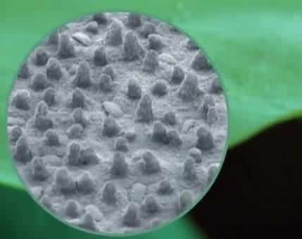
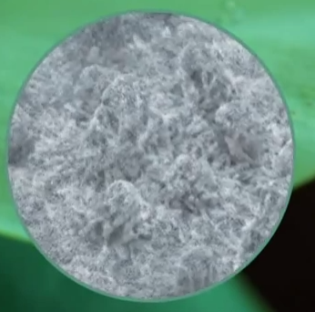
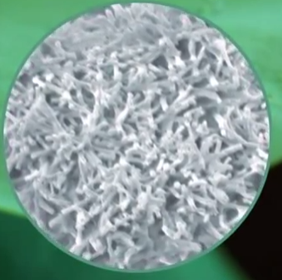
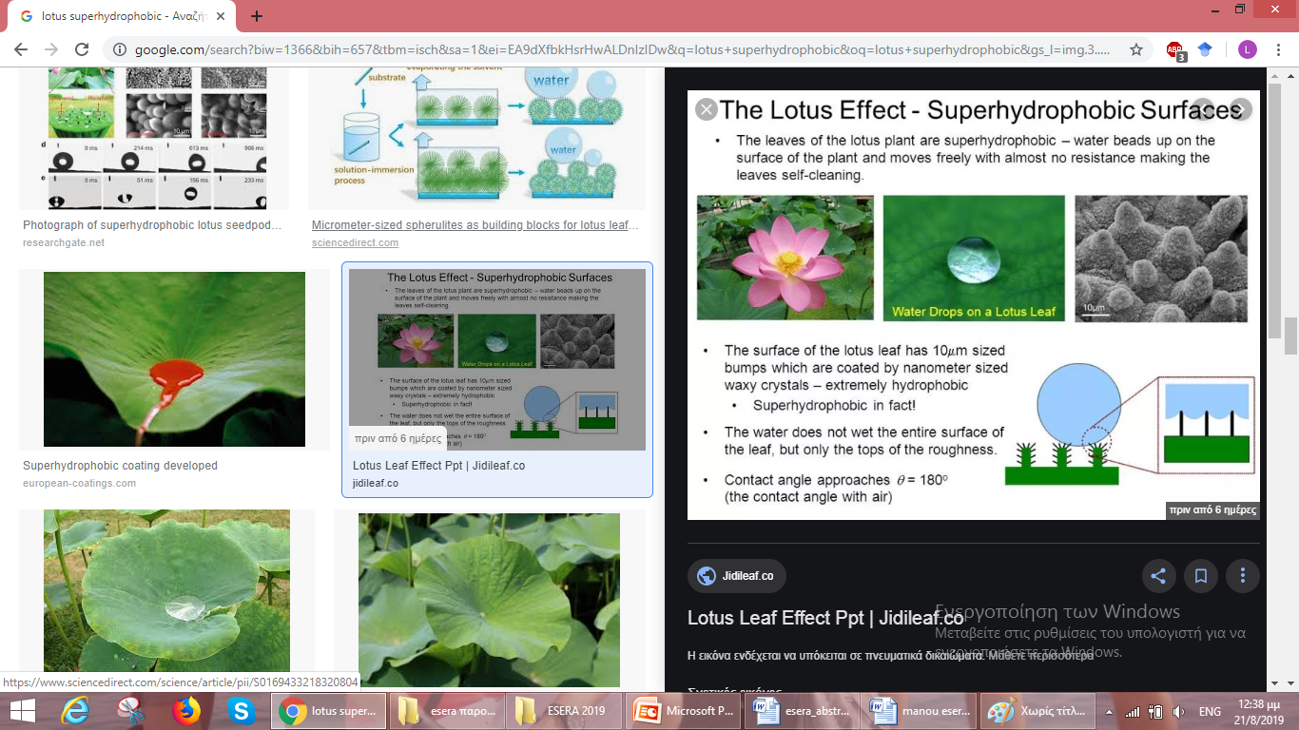
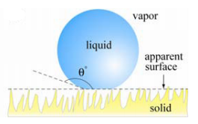
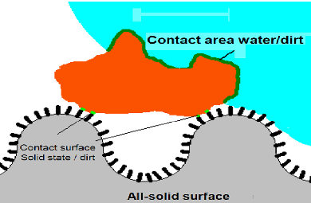
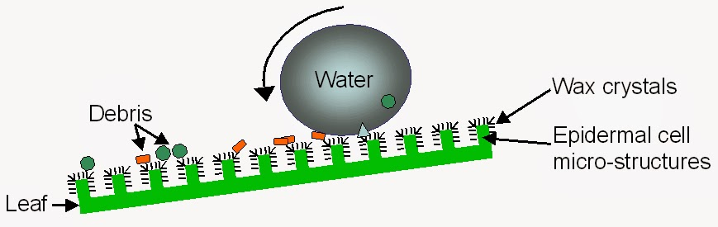
Φαινόμενο του λωτού (Επιστημονικό Περιεχόμενο)
cosθ*=Rf_{SL}cosθ_{ο}+ f_{SL}-1
θ*: γωνία επαφής
R: συντελεστής τραχύτητας
f_{SL} μέρος της επιφάνειας
που έρχεται σε επαφή με το υγρό
θ_{ο}= γωνία επαφής σε ομοιογενή
επιφάνεια
(Kim et al., 2018; Bhushan, 2016)
Notes:
ΚΙΝΗΣΕΙΣ!!!!!!
Ρήματα προφορικού λόγου: γ΄ ενικός ή πληθυντικός, ανάσα από μία διαφάνεια στην άλλη, να συνδεθεί η μία διαφάνεια με την άλλη

Slide 45
Ιδέες για το φαινόμενο του λωτού
92 MN
Κ1: Χαρακτηριστικά του φύλλου που γίνονται αντιληπτά με τις αισθήσεις
Κ2: Βιολογικά χαρακτηριστικά του φύλλου
Κ3: Αλληλεπιδράσεις σταγόνας- φύλλου
Κ4: Καμία/χωρίς νόημα/Ασαφείς εξηγήσεις

Slide 46
Άσκηση
Επιχειρήστε να μετασχηματίσετε διδακτικά το επιστημονικό περιεχόμενο που διέπει το φαινόμενο του λωτού. Το επιστημονικό περιεχόμενο αναλύεται στο αρχείο με τίτλο «φαινόμενο του λωτού». Για τον διδακτικό μετασχηματισμό να λάβετε υπόψη διάφορους παράγοντες όπως τον στοχούμενο πληθυσμό, δυσκολίες κατανόησης, τον σκοπό της ΔΜΣ κτλ

Slide 47
2^{ο} Επίπεδο ΔΜΠ: Φαινόμενο του λωτού
2^{ο} Επίπεδο ΔΜΠ: Φαινόμενο του λωτού
Επιστημονικό
Περιεχόμενο
Μετασχηματισμένο
Περιεχόμενο
Δομικές Ιδιότητες
λεπτομερής περιγραφή της ιεραρχικής δομής
Δομικές Ιδιότητες
Βασική περιγραφή για τη διάκριση της μικροδομής από τη νανοδομή
Φυσικές Ιδιότητες
επιφανειακή τάση, εξίσωση υπολογισμού γωνίας επαφής, ανταγωνισμός δυνάμεων
Φυσικές Ιδιότητες
Γωνία επαφής, σημασία της μικρής επιφάνειας επαφής στην σφαιρικότητα της σταγόνας και στον αυτοκαθαρισμό
Χημικές Ιδιότητες
Κριτήριο: Ελλιπής προϋπάρχουσα γνώση για έννοιες που σχετίζονται με τη χημεία και τις δυναμικές αλληλεπιδράσεις (π.χ επιφανειακή τάση, δυνάμεις συνοχής - συνάφειας), εξυπηρέτηση του στόχου των ΔΜΣ
Notes:
Η διδασκαλία και μάθηση της Ν-ΕΤ θεωρείται δύσκολη γιατί είναι οι σχετικές έννοιες και τα φαινόμενα είναι μακριά από την αισθητηριακή αντίληψη

Slide 48
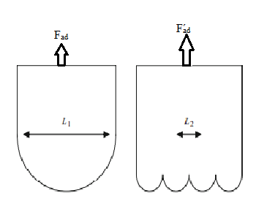
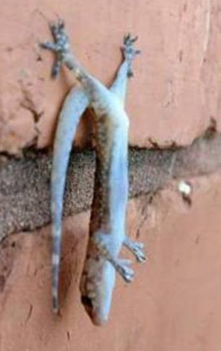
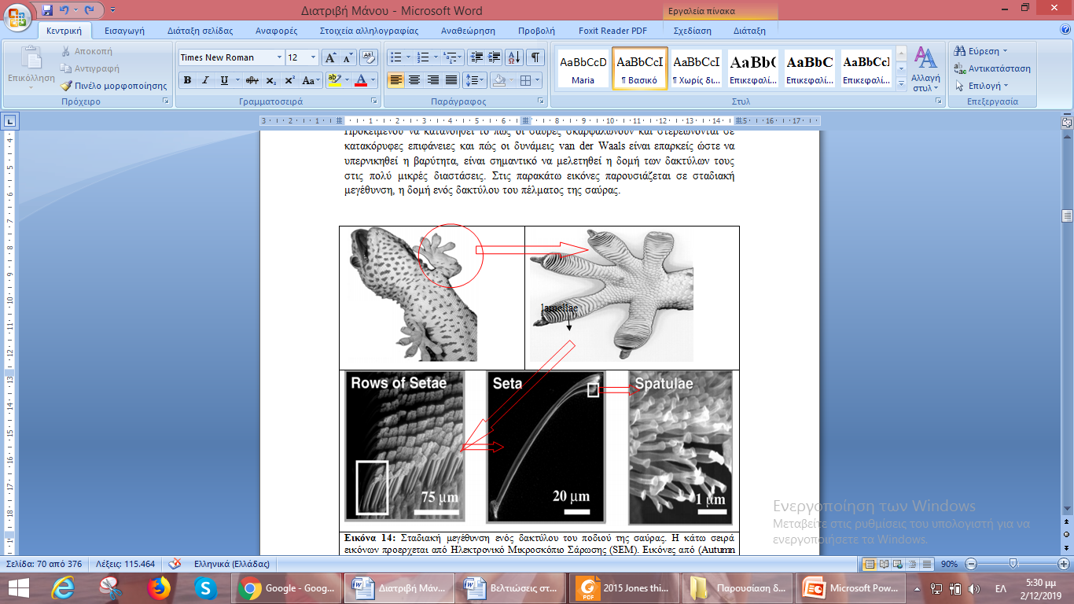
Φαινόμενο της σαύρας gecko (επιστημονικό περιεχόμενο)
Μεγαλύτερη προσκόλληση στη φύση αναφορικά με τη μάζα του σώματός της
Παραγωγή ενός μεγάλου εμβαδού επιφάνειας επαφής
Πολυπληθείς ασθενείς Ηλεκτρικές Δυνάμεις Van der Waals
Bhushan, 2016; Kendall et al., 2010; Autumn & Peattie, 2002

Slide 49
Ιδέες για το φαινόμενο της σαύρας gecko
188 MN
Κ1: Επιφάνεια πέλματος
Κ2: Βιολογία σαύρας
Κ3: Επιφάνεια επαφής
Κ4: Αλληλεπιδράσεις
Κ5: Καμία/Χωρίς νόημα/Ασαφής εξήγηση

Slide 50
2^{ο} Επίπεδο ΔΜΠ: Φαινόμενο της σαύρας gecko
2^{ο} Επίπεδο ΔΜΠ: Φαινόμενο της σαύρας gecko
Επιστημονικό Περιεχόμενο
Μετασχηματισμένο Περιεχόμενο
Δομικές Ιδιότητες
Λεπτομερής περιγραφή της ιεραρχικής δομής
Δομικές Ιδιότητες
Βασική περιγραφή για τη διάκριση της μικροδομής από τη νανοδομή
Φυσικές Ιδιότητες
Εξίσωση υπολογισμού συνάφειας, λόγος A/V, δυνάμεις van der Waals
Φυσικές Ιδιότητες
Ηλεκτρικές δυνάμεις, ενίσχυση της συνάφειας λόγω των αυξημένων επαφών
Κριτήριο: Ελλιπής προϋπάρχουσα γνώση για έννοιες που σχετίζονται με το είδος των ηλεκτρικών δυνάμεων (van der Waals), δυσκολία σύνδεσης του A/V με τις ιδιότητες, εξυπηρέτηση του στόχου των ΔΜΣ
Notes:
Η διδασκαλία και μάθηση της Ν-ΕΤ θεωρείται δύσκολη γιατί είναι οι σχετικές έννοιες και τα φαινόμενα είναι μακριά από την αισθητηριακή αντίληψη

Slide 51
2^{ο} Επίπεδο ΔΜΠ: Συμπεράσματα
Περιελάβανε τροποποιήσεις στο περιεχόμενο των επιλεχθεισών εννοιών
Αναγκαιότητα: αυξημένο γνωστικό φορτίο του περιεχομένου της κάθε έννοιας
Λήφθηκε υπόψη ο στοχούμενος πληθυσμός (Εκπαιδευτικοί Α/θμιας Εκπαίδευσης)
Συμπεριλήφθηκαν φαινόμενα – εφαρμογές που συνδέονται με την καθημερινότητα

Slide 52
Μοντέλο Διδακτικής Αναδόμησης
(3)
Σχεδιασμός και αξιολόγηση περιβαλλόντων διδασκαλίας και μάθησης
Λαμβάνονται υπόψη θέματα πραγματικών περιβαλλόντων διδασκαλίας και μάθησης
(1)
Διασάφηση και ανάλυση του επιστημονικού περιεχομένου
Διασάφηση του περιεχομένου
&
Ανάλυση της εκπαιδευτικής αξίας
(2)
Έρευνα για τη διδασκαλία & μάθηση
Αντιλήψεις των μαθητών
Διαδικασίες διδασκαλίας και μάθησης
Απόψεις και αντιλήψεις εκπαιδευτικών
(Duit 2007, Duit κ.ά. 2012, Stavrou & Duit 2014)
Notes:
Ο σχεδιασμός των ΔΜΑ βιάστηκε γνωστό Μοντέλο της Διδακτικής Αναδόμησης

Slide 53
53
Γενική Περιγραφή της ΔΜA
Μάθημα | Τίτλος | Διάρκεια
1^{ο} | Παρουσίαση διδασκαλιών Ν-ΕΤ σε μαθητές Δημοτικών Σχολείων της Φλώρινας / Απόψεις μαθητών και ΕΚ για τη Ν-ΕΤ / Εισαγωγή στη νανοκλίμακα | 3 ώρες
2^{ο} | Το περιεχόμενο της έννοιας Μέγεθος και Κλίμακα/ Δυσκολίες Κατανόησης | 3 ώρες
3^{ο} | Μακρόκοσμος | 3 ώρες
4^{ο} | Μικρόκοσμος | 3 ώρες
5^{ο} | Νανόκοσμος | 3 ώρες
6^{ο} και 7^{ο} | Το φαινόμενο του λωτού | 6 ώρες
8^{ο} | Το φαινόμενο της σαύρας gecko | 3 ώρες
9^{ο} | Καθαρισμός νερού μέσω φίλτρων Ν-ΕΤ | 3 ώρες

Slide 54
Το σκεπτικό Δόμησης των Ενοτήτων
Θέτω ερωτήματα
Διερεύνηση
Παρατηρώ
Συλλέγω και ερμηνεύω δεδομένα
Κατασκευάζω και επικοινωνώ εξηγήσεις

Slide 55
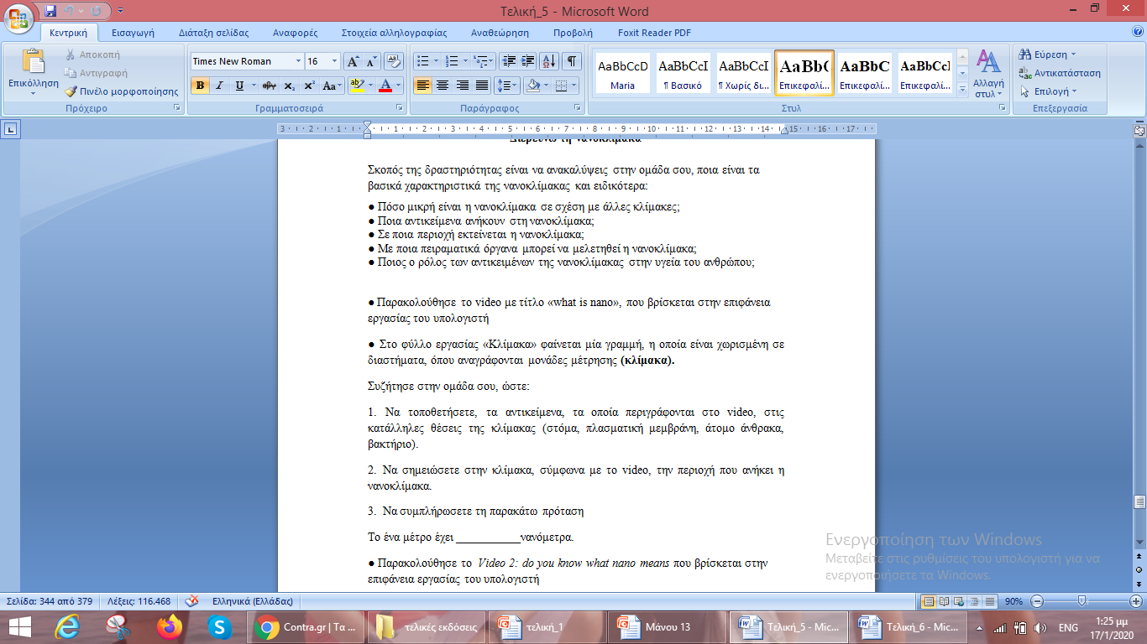
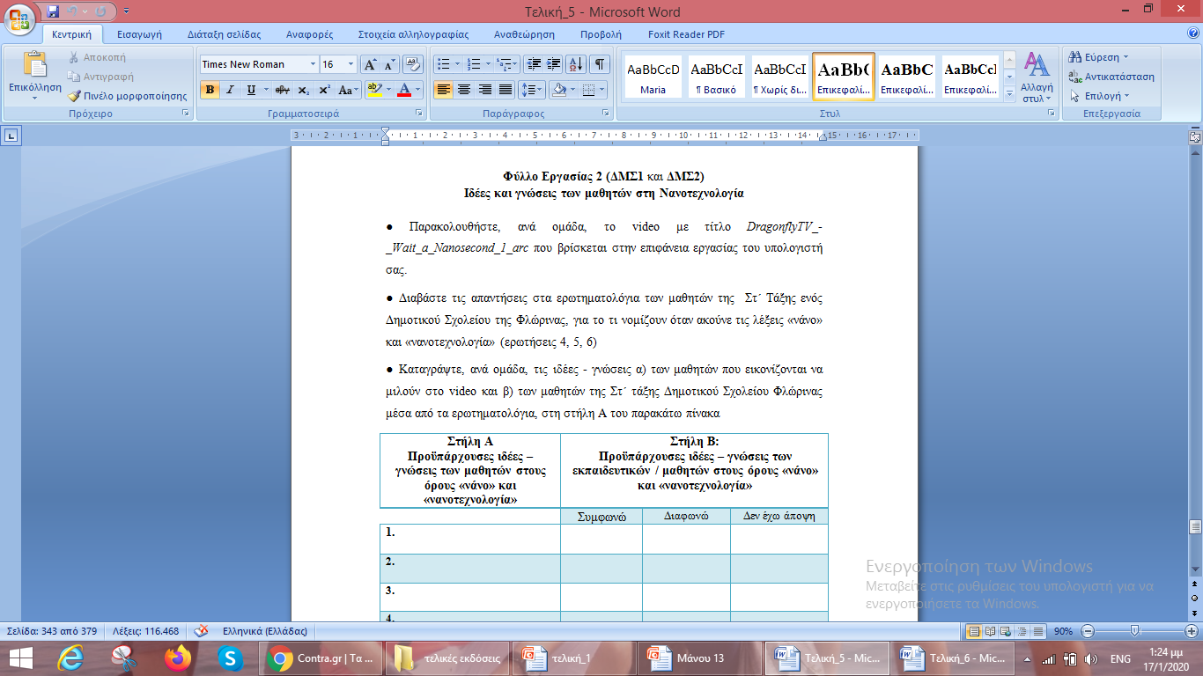
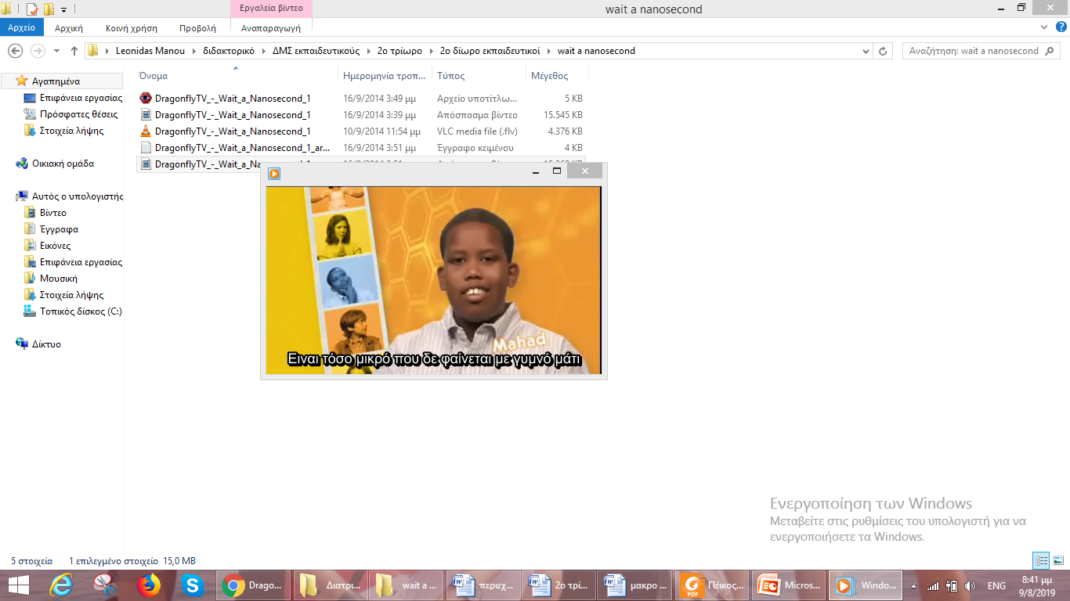
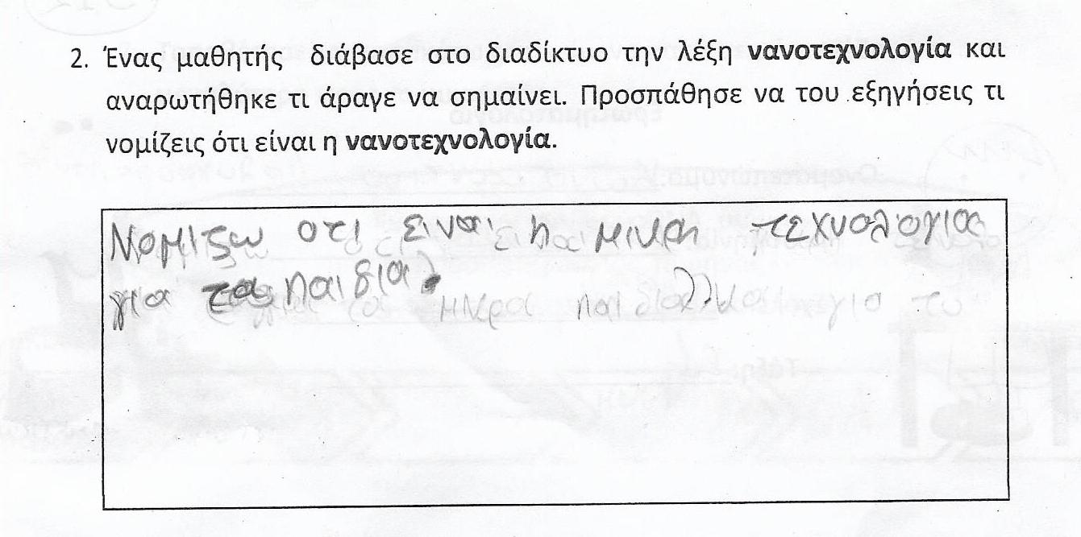
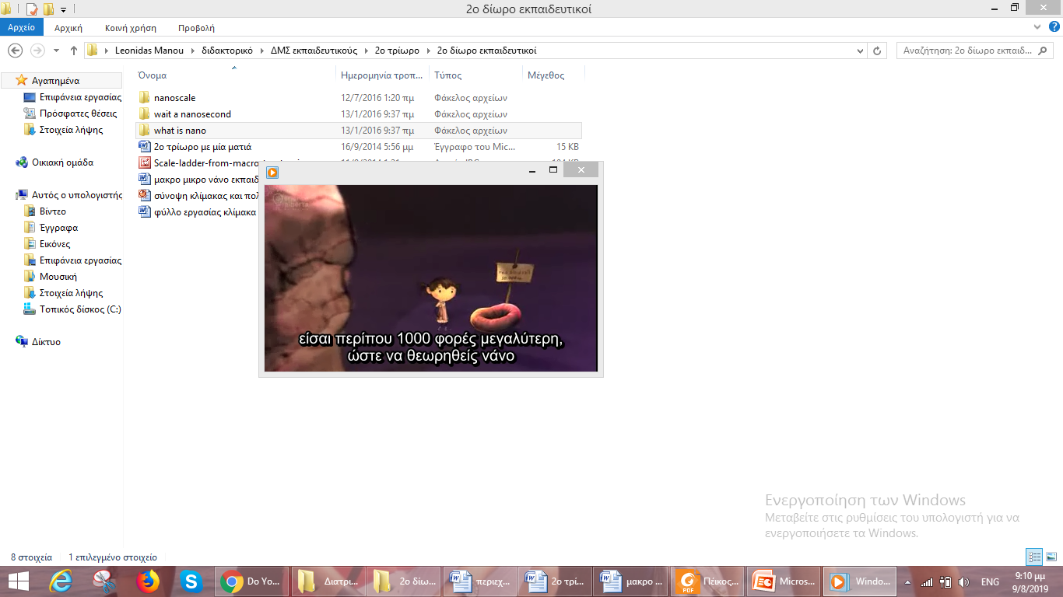
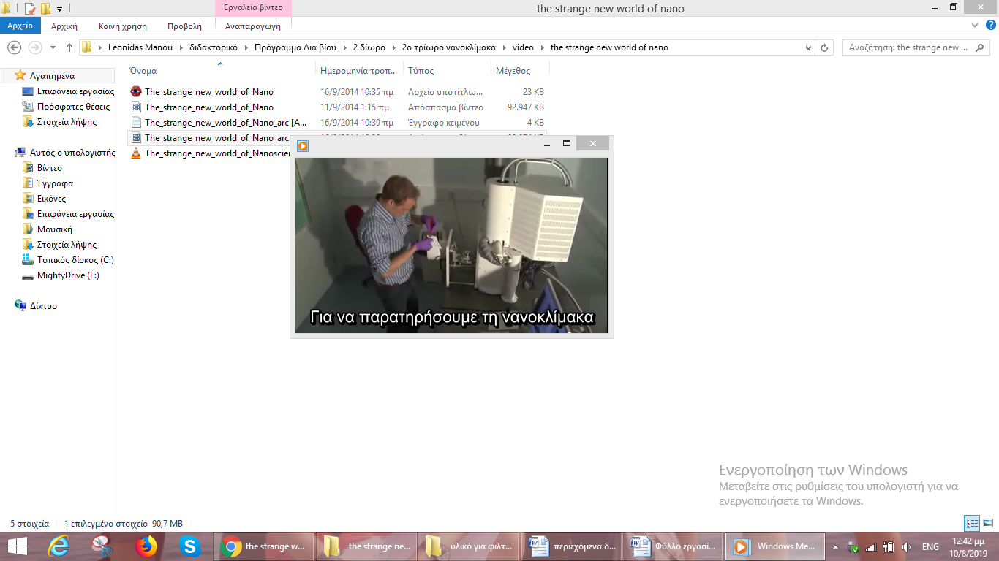
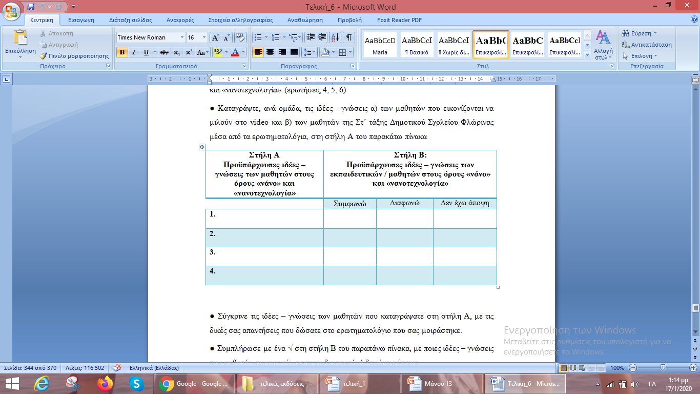
Μάθημα 1^{ο} Αρχικές απόψεις– Εισαγωγή στη νανοκλίμακα
Θέτω ερωτήματα
Συλλέγω και ερμηνεύω δεδομένα
Κατασκευάζω και επικοινωνώ εξηγήσεις

Slide 56
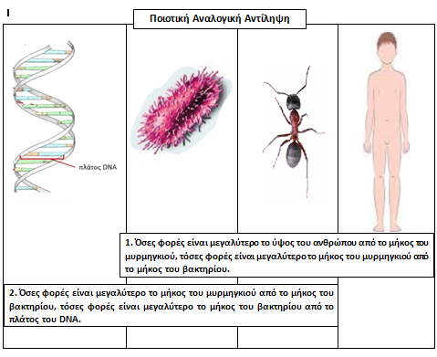
Επίπεδα Κατανόησης
Κατηγοριοποιητική αντίληψη
Σχεσιακή αντίληψη
Αναλογική ποιοτική αντίληψη
Αναλογική ποσοτική αντίληψη
Απόλυτη ποσοτική αντίληψη
Μάθημα 2^{ο} Το περιεχόμενο της έννοιας Μέγεθος και Κλίμακα/ Δυσκολίες Κατανόησης

Slide 57
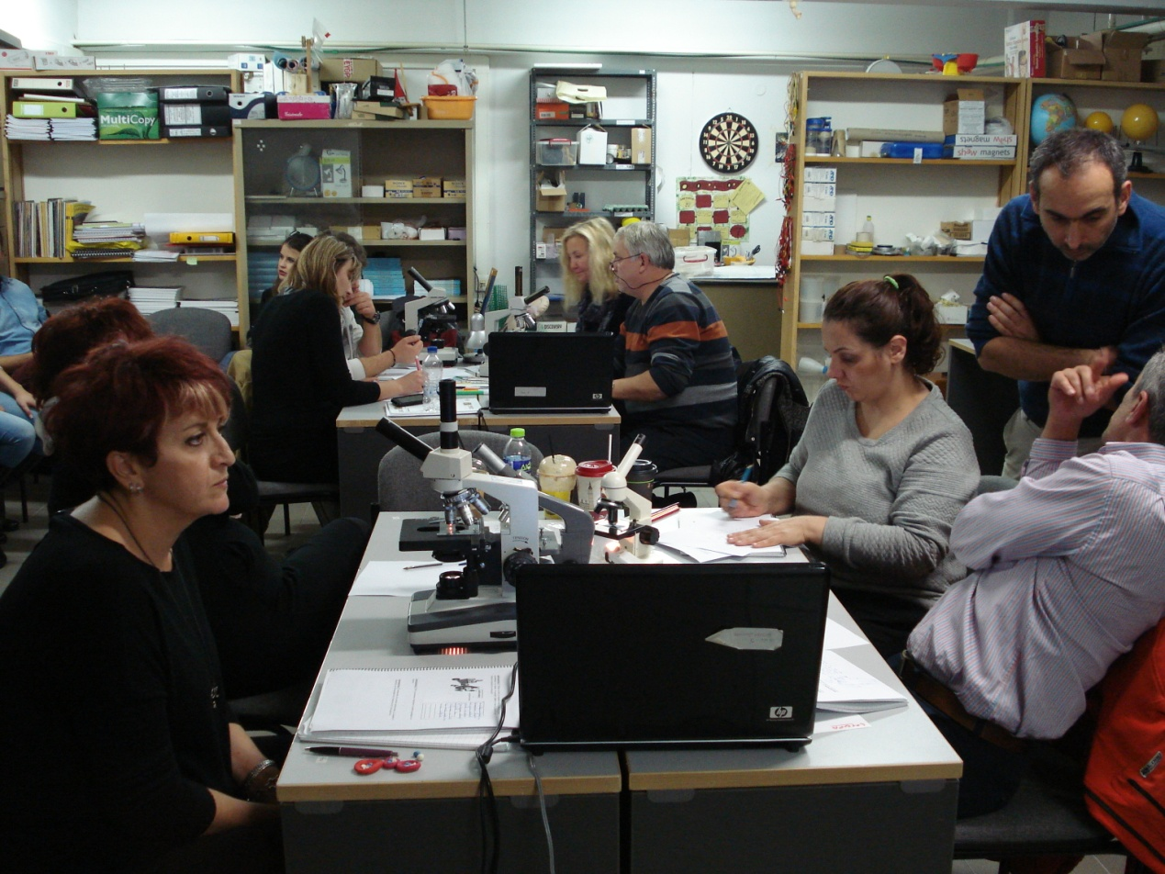
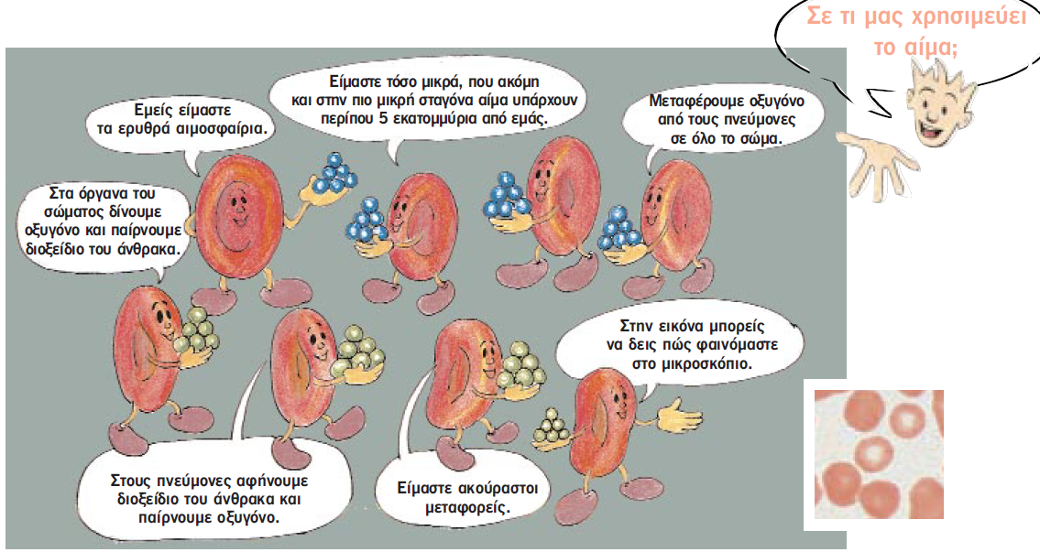
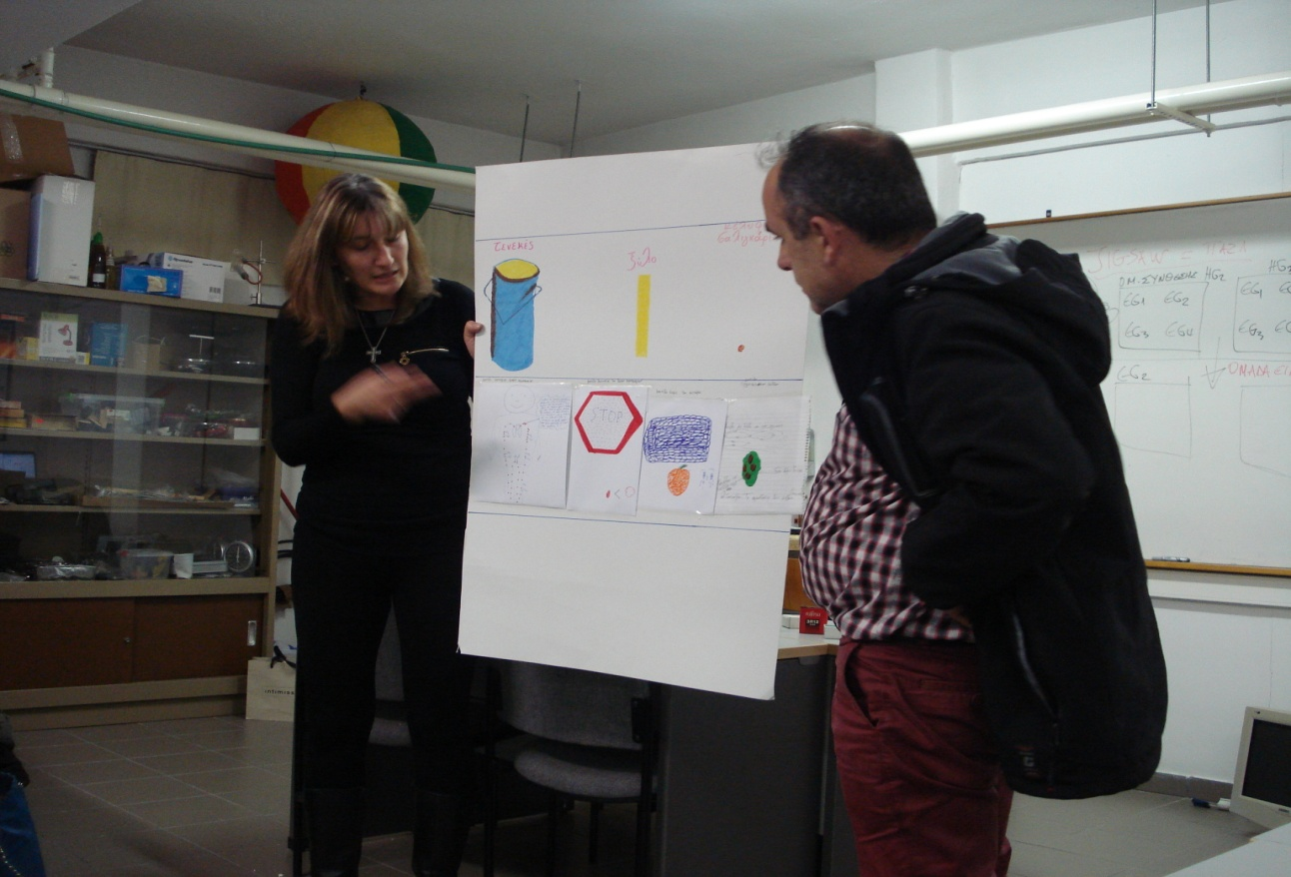
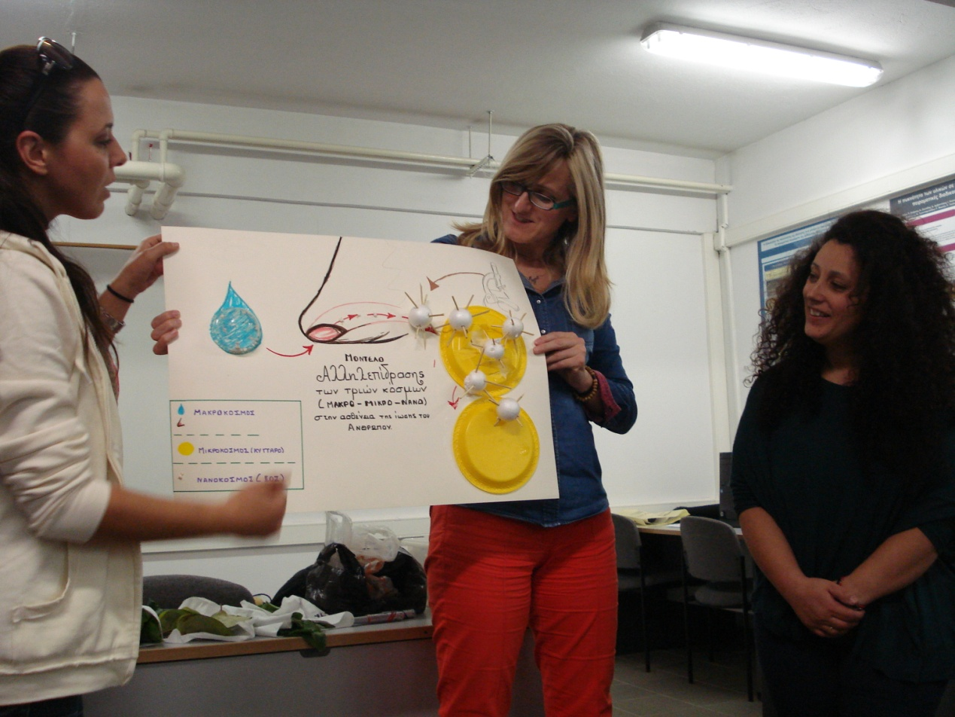
Μάθημα 3^{ο}-5^{ο}: Μακρόκοσμος-Μικρόκοσμος-Νανόκοσμος
Ποιες είναι οι ιδιότητες των αντικειμένων του μακρόκοσμου? Υπάρχουν αντικείμενα που είναι δεν φαίνονται με το μάτι; Υπάρχουν αντικείμενα πιο μικρά από αυτά του μικρόκοσμου?
Θέτω ερωτήματα
Παρατηρώ
Συλλέγω και ερμηνεύω δεδομένα
Κατασκευάζω και επικοινωνώ εξηγήσεις

Slide 58
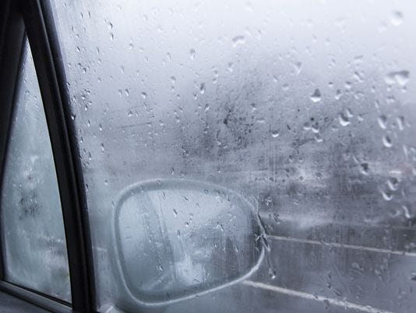
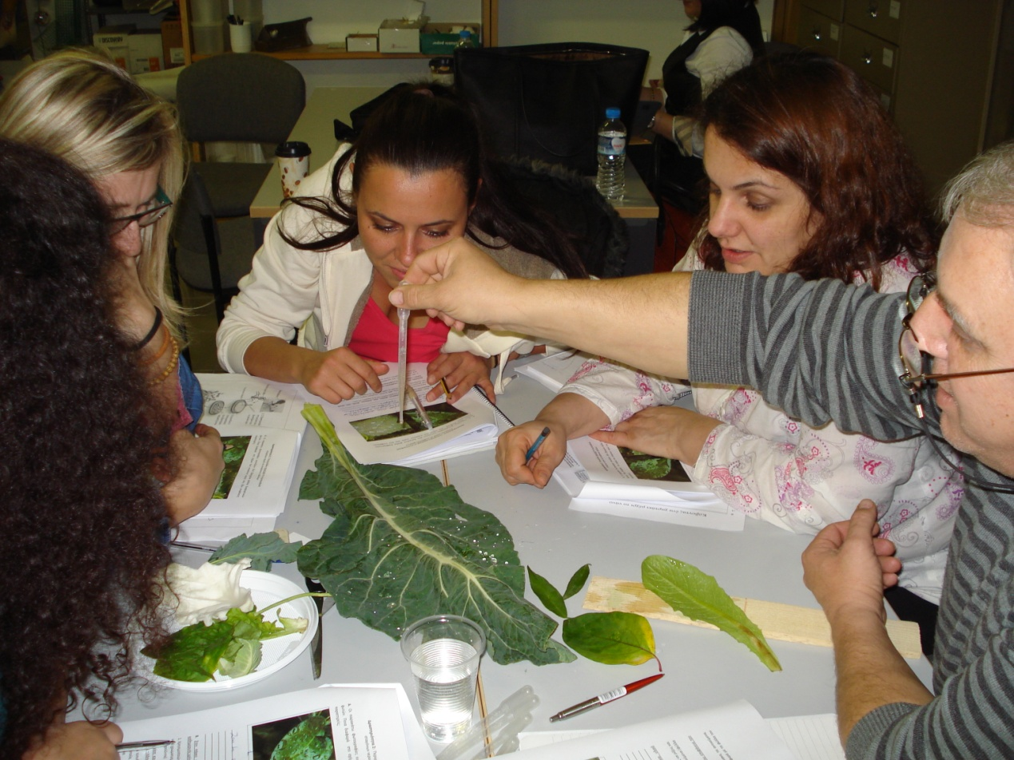
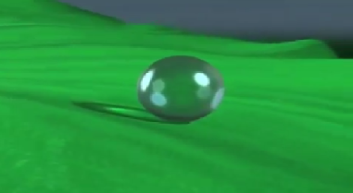
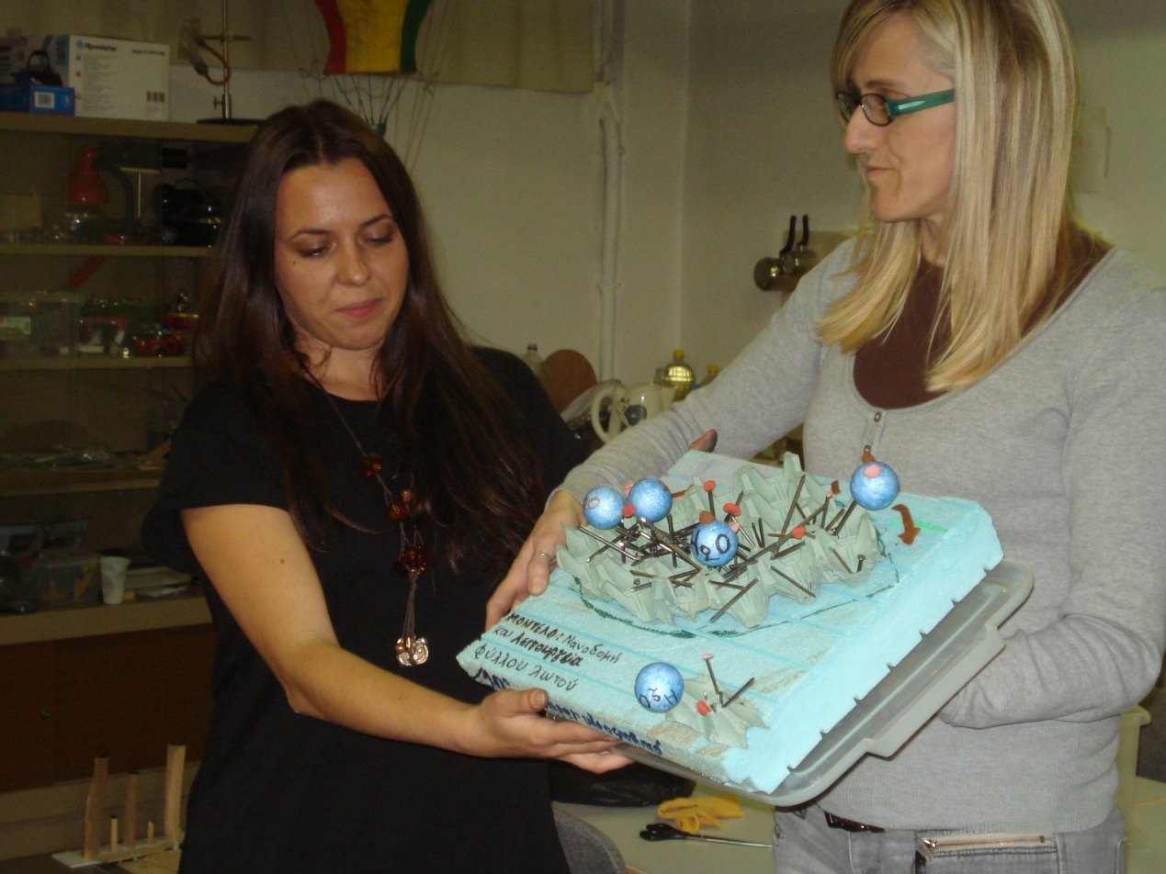
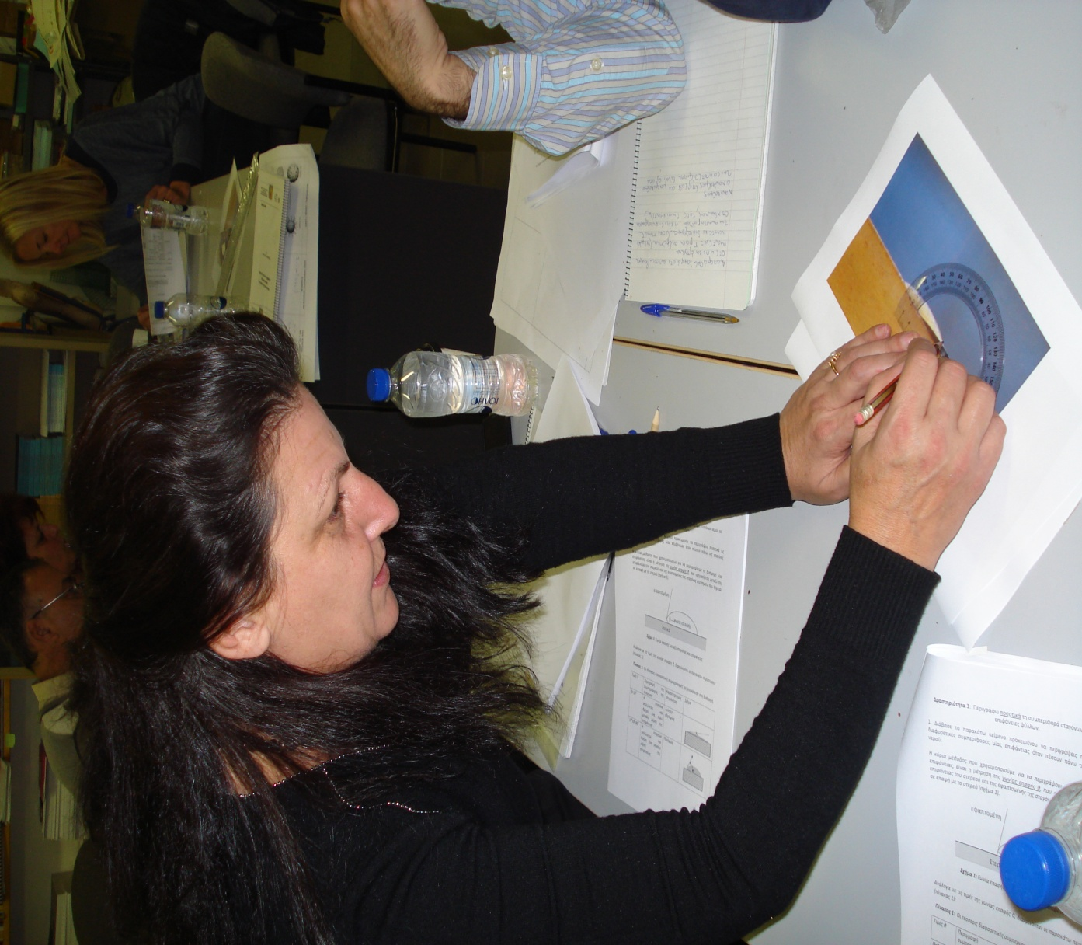
58
6^{ο}-7^{ο} μάθημα: Το φαινόμενο του λωτού
Θέτω ερωτήματα
Παρατηρώ
Συλλέγω και ερμηνεύω δεδομένα
Κατασκευάζω και επικοινωνώ εξηγήσεις

Slide 59
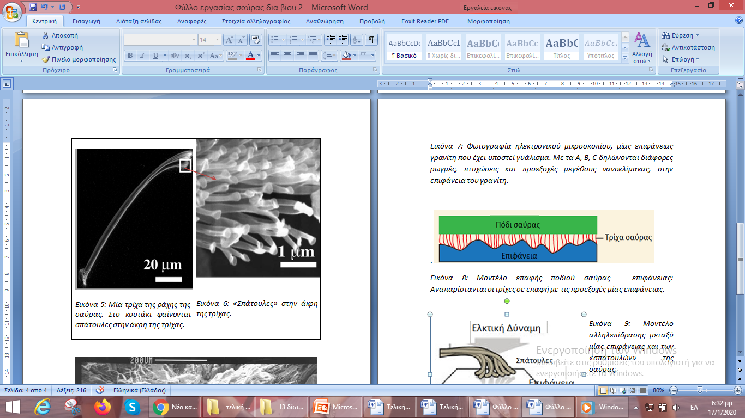
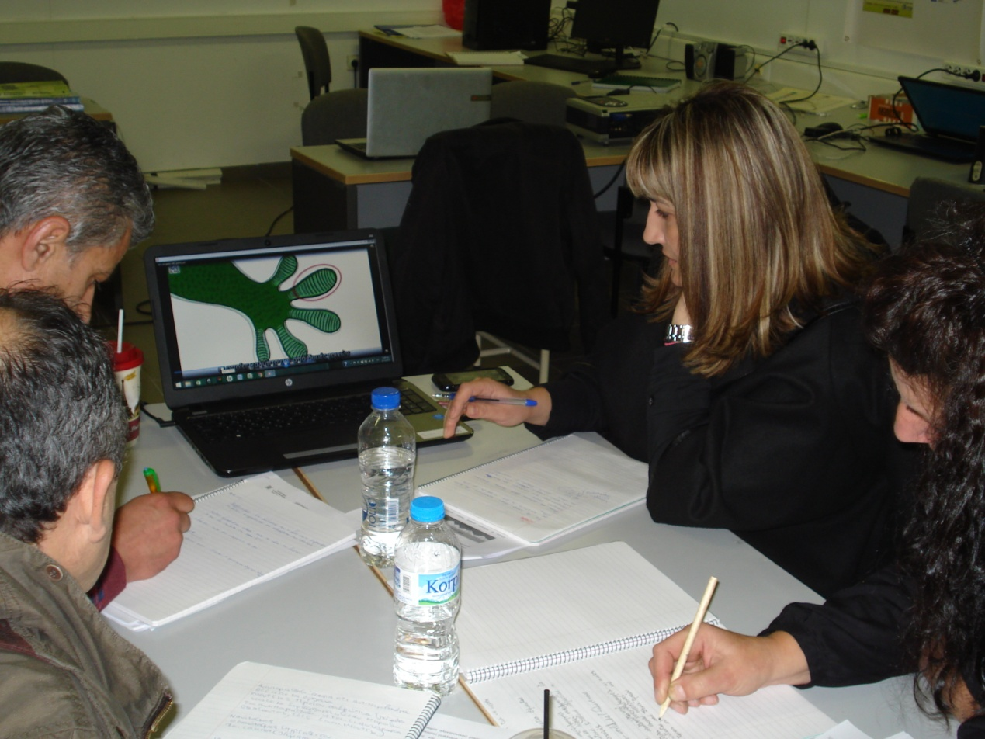
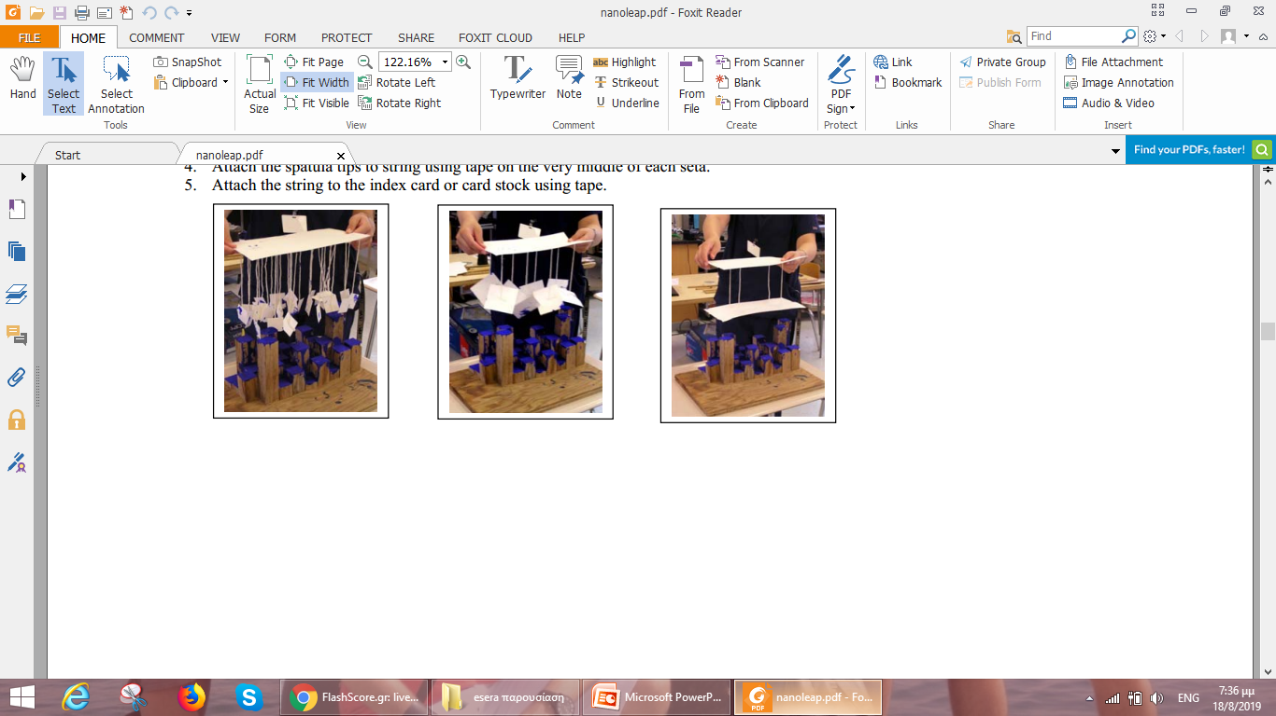

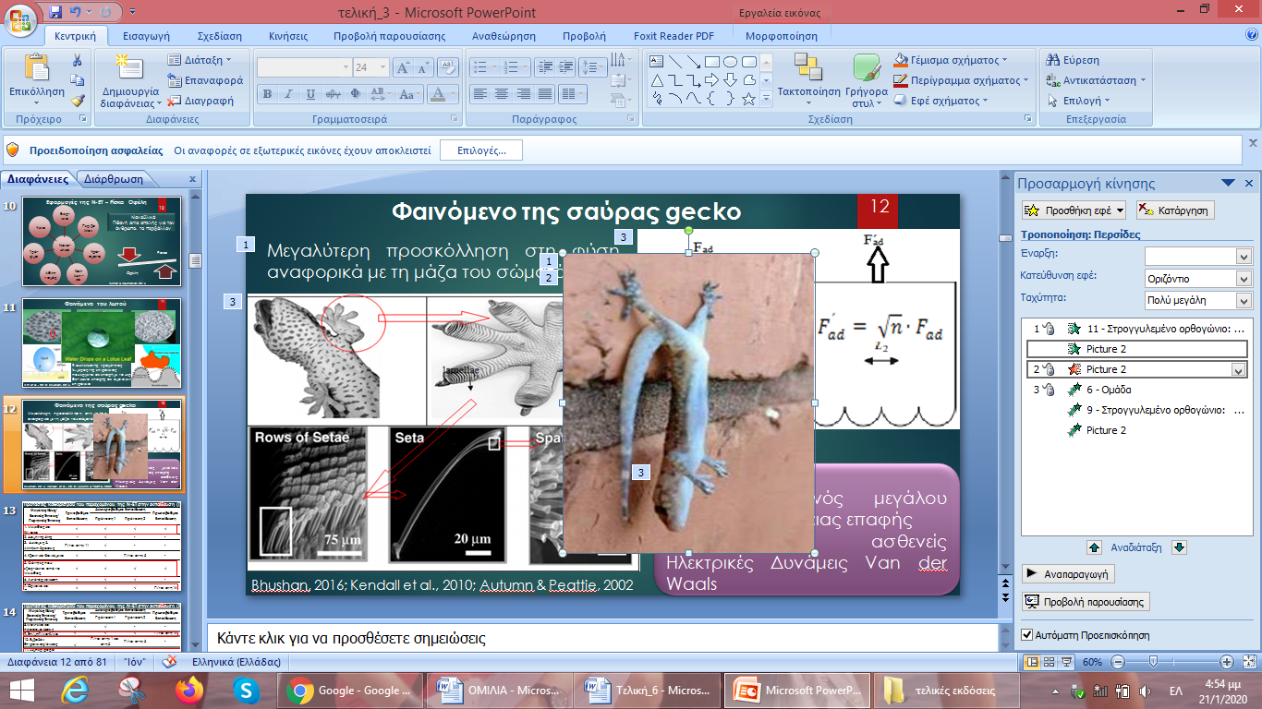
59
8^{ο} μάθημα:Το φαινόμενο της σαύρας gecko
Πώς επιτυγχάνεται η ισχυρή ανάποδη προσκόλληση της σαύρας gecko στις επιφάνειες;
Θέτω ερωτήματα
Παρατηρώ
Συλλέγω και ερμηνεύω δεδομένα
Κατασκευάζω και επικοινωνώ εξηγήσεις
Notes:
Να εξηγήσω για το τι αναπαριστά το μοντέλο

Slide 60
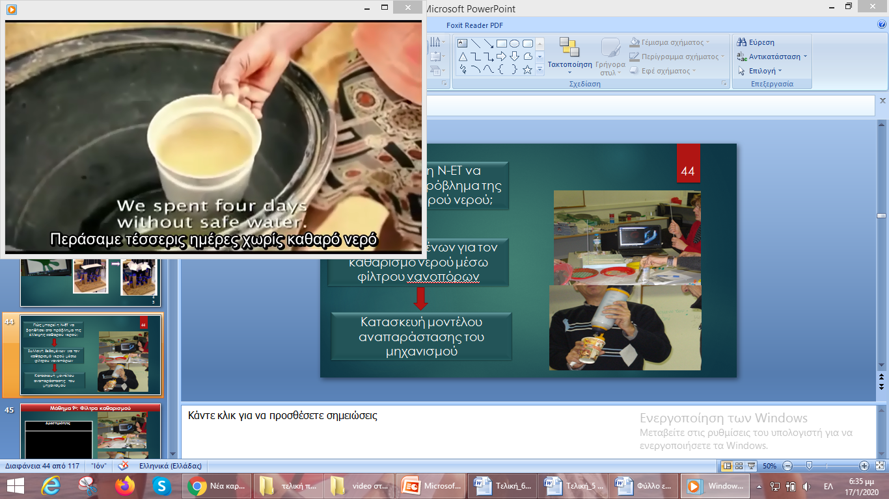
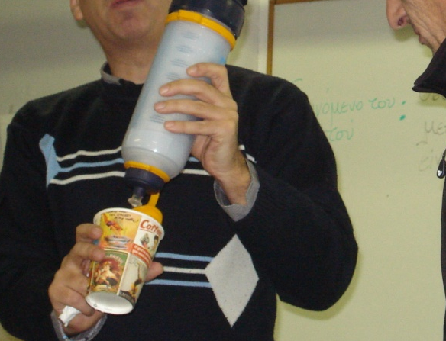


9^{ο} μάθημα: Φιλτράρισμα νερού μέσω των φίλτρων της Ν-ΕΤ
Θέτω ερωτήματα
Παρατηρώ
Συλλέγω και ερμηνεύω δεδομένα
Κατασκευάζω και επικοινωνώ εξηγήσεις

Slide 61
Μεγάλες Ιδέες της ΔΜΑ
Μέγεθος
&
Κλίμακα
Όργανα
& Οργανολογία
Επιστήμη-Τεχνολογία-Κοινωνία
Μοντέλα
& Προσομοι-ώσεις
Ιδιότητες που εξαρτώνται από το μέγεθος

